Slide 1


CHÀO MỪNG CÁC EM
ĐẾN VỚI TIẾT HỌC NGÀY HÔM NAY!

Slide 2
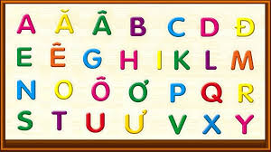


Giới thiệu một số kiểu chữ cơ bản

Slide 3



Chủ đề: KHÁM PHÁ NGUYÊN LÝ TẠO HÌNH
BÀI 4: CHỮ CƠ BẢN (2 Tiết)

Slide 4
01
02
NỘI DUNG BÀI HỌC
03
04
Khám phá
Sáng tạo
Thảo luận
Ứng dụng

Slide 5
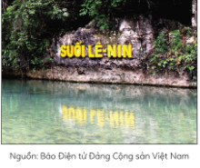





KHÁM PHÁ
01
Quan sát các hình ảnh trong SGK, hãy thảo luận và trả lời câu hỏi:
+ Đặc điểm hình dáng, kích thước của nét chữ?
+ Sự khác nhau về hình dáng, kích thước các chữ cái trong một kiểu chữ?
+ Trong nội dung chữ có biểu tượng, logo gì?

Slide 6

KẾT LUẬN
+ Chữ Baton (Ba-tông) là kiểu chữ có các nét đều bằng nhau.
+ Chữ Gothic (Gô-tích) và Roman (Rô-măng) là tên hai kiểu chữ bắt nguồn từ phong cách nghệ thuật kiến trúc ở thời kì trung cổ phương Tây. Chữ Roman có các nét không đều nhau và có chân. Nét thanh (nét nhỏ) là các nét ngang và nét xiên theo chiều viết từ phải sang trái (theo chiều viết từ dưới lên). Nét đậm là các nét số thẳng và nét xiên từ trái sang phải (theo chiều viết từ trên xuống).

Slide 7
KẾT LUẬN
+ Với kiểu chữ in hoa, để các chữ nhìn được cân đối thì khoảng cách giữa các chữ cái thông thường không đều nhau. Ví dụ: chiều rộng ngang của chữ Baton không đều nhau tuỳ theo cấu tạo của mỗi chữ cái. Nếu chiều cao là 5 ô thì chữ I chỉ rộng bằng 1 ô; chữ L, T thường là 3 ô; chữ D, H, N, K,... là 4 ô; chữ V, X là 5 ô; chữ M W là 6 ô....

Slide 8
Các hoạ sĩ thiết kế có những quy cách để tạo ra nhiều kiểu chữ khác nhau. Mỗi kiểu chữ thường mang một nét điển hình và phù hợp với một số nội dung. Nét chữ có thể toát lên vẻ nghiêm túc, khoẻ mạnh, mềm mại, vui vẻ tin tưởng....

Slide 9
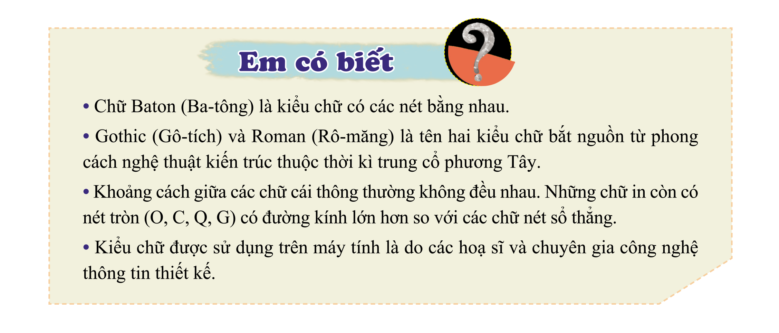

Slide 10

02
SÁNG TẠO
Tìm ý tưởng
Bước 1: Xác định mục tiêu tạo hình chữ cái
Bước 2: Phân loại nhóm chữ (theo đặc điểm nét hoặc tỉ lệ ô chữ)
Bước 3: Xác định cách thực hành

Slide 11

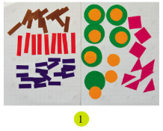
Thực hành
Cách 1
Chuẩn bị giấy màu thủ công và đồ dùng
Cắt các nét và hình có nhiều màu với kích thước khác nhau

Slide 12
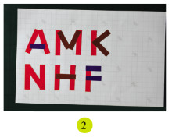
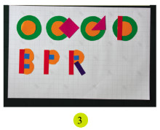
xếp các chữ cái có nét thẳng với nét sổ dài 5cm, nét ngang dài 3cm, nét xiên dài 4cm để được các chữ cái A, M, K, N, H, F
Xếp tạo hình các chữ có nét tròn bằng các hình tròn. Dùng hình vuông và hình tam giác kết hợp với hình tròn, nét sổ thẳng để xếp các chữ cái C, G, D; dùng hình vuông bé kết hợp nét sổ để xếp các chữ cái B, P, R.

Slide 13
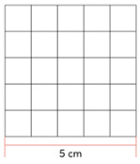
Cách 2
Chuẩn bị: Kẻ hình vuông có cạnh 5cm và chia đều mỗi ô 1cm

Slide 14



1. Kẻ những chữ có nét là đường chéo theo gợi ý ở hình 1.
2. Kẻ các chữ có chiều ngang nhỏ hơn theo gợi ý ở hình 2.
3. Kẻ chữ có nét cong bằng cách sử dụng các hình tròn theo gợi ý ở hình 3.

Slide 15
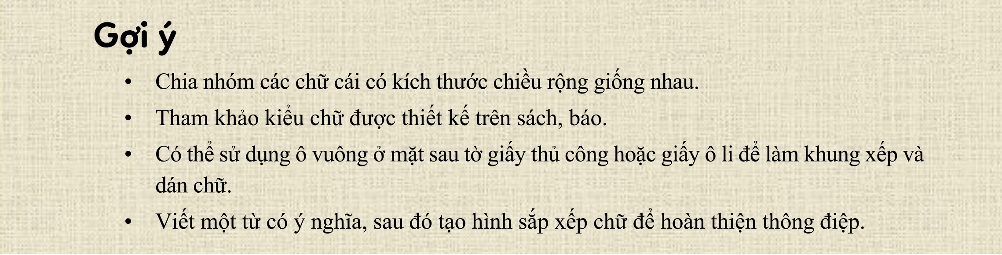

Slide 16
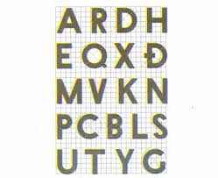
Luyện tập
Em hãy tạo hình các con chữ cái bằng giấy màu hoặc kẻ chữ theo gợi ý đã học.
Yêu cầu:
Xếp các chữ cái theo nhóm nét thẳng, nét cong hoặc theo kích thước.
Chữ có kích thước chiều rộng giống nhau cần xếp cùng nhóm.
Lưu ý: Điều chỉnh khoảng cách các chữ cái sao cho cân đối.

Slide 17
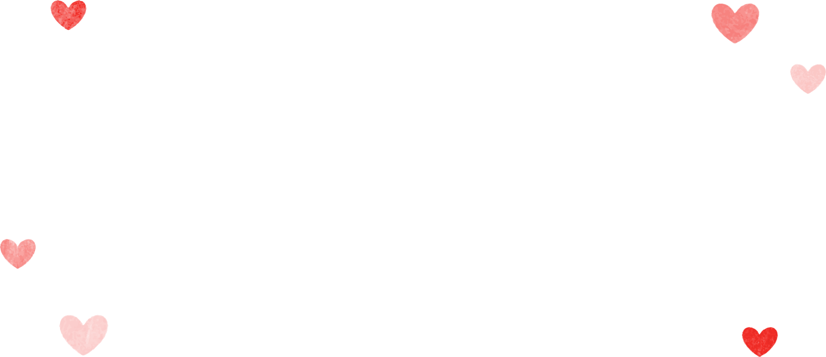



03
THẢO LUẬN
Trưng bày sản phẩm và chia sẻ theo các gợi ý sau:
1. Cách sắp xếp chữ cái trong nhóm chữ trên san phẩm?
2. Chữ nào là khó xếp cân đối nhất? Vì sao?
3. So sánh và nhận xét các kiểu chữ do em và các bạn tạo ra?
4. chọn một chữ cái chưa đẹp để chỉnh sửa theo ý của em?

Slide 18

04
ỨNG DỤNG
Chia sẻ ứng dụng bài học:
01. Em có thể ứng dụng kiến thức tạo kẻ chữ cơ bản để sáng tạo them những sản phẩm nào?
02. Sản phẩm chữ cơ bản có thể được ứng dụng như thế nào trong cuộc sống?

Slide 19
04
ỨNG DỤNG
KẾT LUẬN:
01. Chữ viết được ứng dụng hằng ngày trong mọi mặt của đời sống.
02. Công thức 5 ô vuông dung để tạo hình hoặc kẻ chữ.
03. Chữ được tạo hình trang trí có thể giúp nội dung thông điệp gây ấn tượng mạnh hơn.

Slide 20
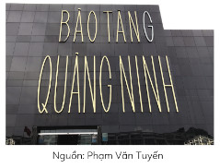

Slide 21
EM CẦN NHỚ
Có nhiều kiểu chữ khác nhau nên các nhà thiết kế thường phải chọn kĩ cho phù hợp nội dung thông điệp.
01
02
03
Chữ viết là ngôn ngữ ký hiệu đặc biệt giúp con người chia sẻ, giao tiếp với nhau.
Công thức 5 ô vuông để tạo hình chữ được phát minh ra từ rất lâu, giúp cho việc sáng tạo chữ trở nên dễ dàng.

Slide 22

HƯỚNG DẪN VỀ NHÀ
Xem trước bài 5, SGK Mĩ thuật 7.
Chuẩn bị đồ dùng học tập cho bài 5.

Slide 23
CẢM ƠN CÁC EM
ĐÃ LẮNG NGHE BÀI GIẢNG!

